Slide 1
周五期中考试
A1-203 10:10-11:40
计算机组成实习提前

Slide 2
实验一：移位运算实验 实验二：存储器读写实验 实验三：微程序控制器原理实验 实验四：总线控制实验 微程序控制器模型机设计

Slide 3
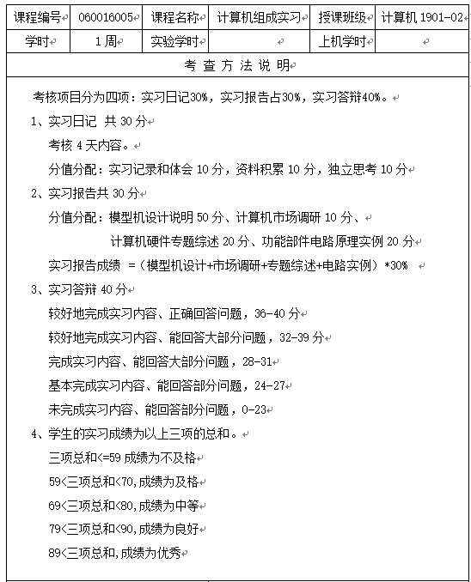

Slide 4
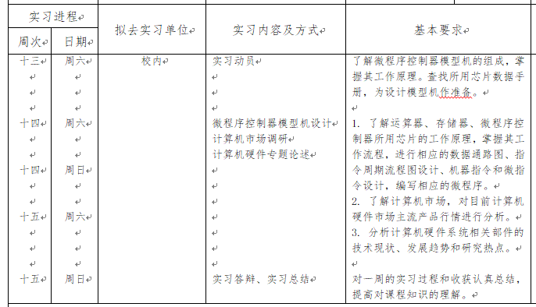

Slide 5
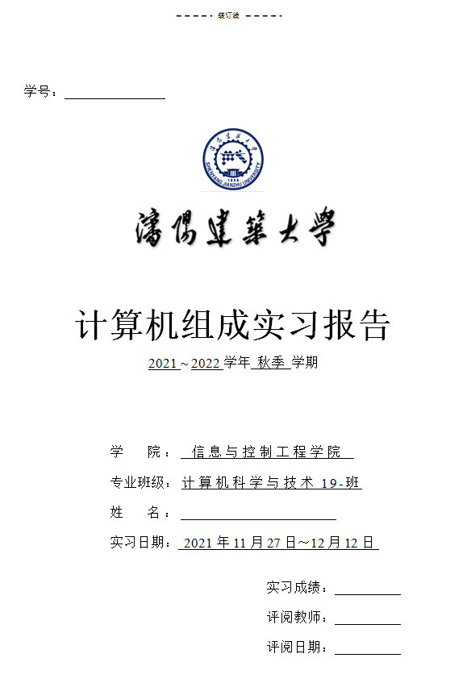
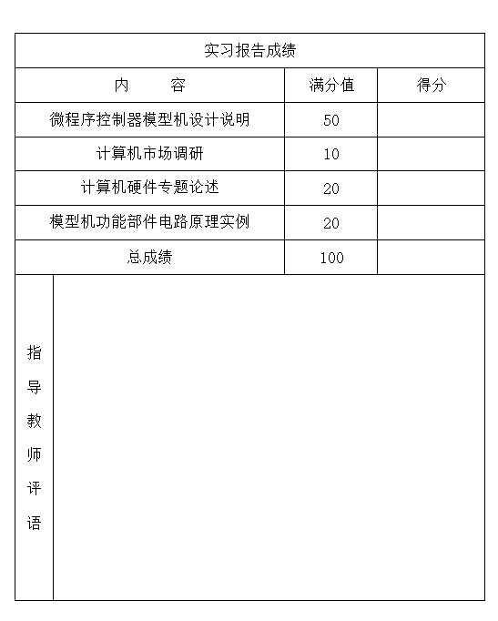
实习报告 共30分

Slide 6
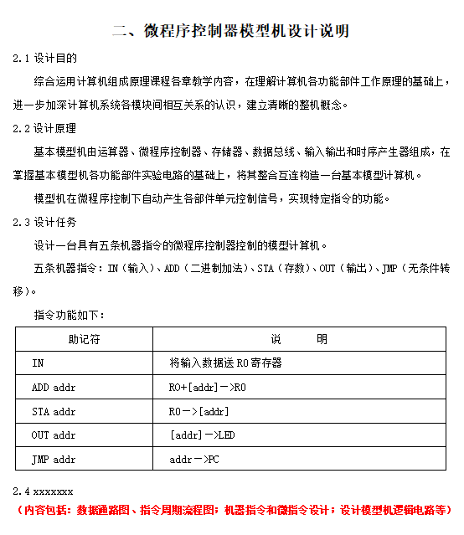
了解运算器、存储器、微程序控制器所用芯片的工作原理，掌握其工作流程，进行相应的数据通路图、指令周期流程图设计、机器指令和微指令设计，编写相应的微程序；
设计模型机逻辑电路。

Slide 7
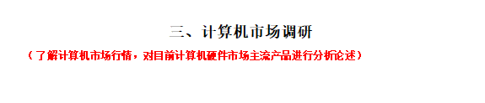


实习报告需要打印
提交纸质版和电子版
电子版发给课代表，打包后上交

Slide 8
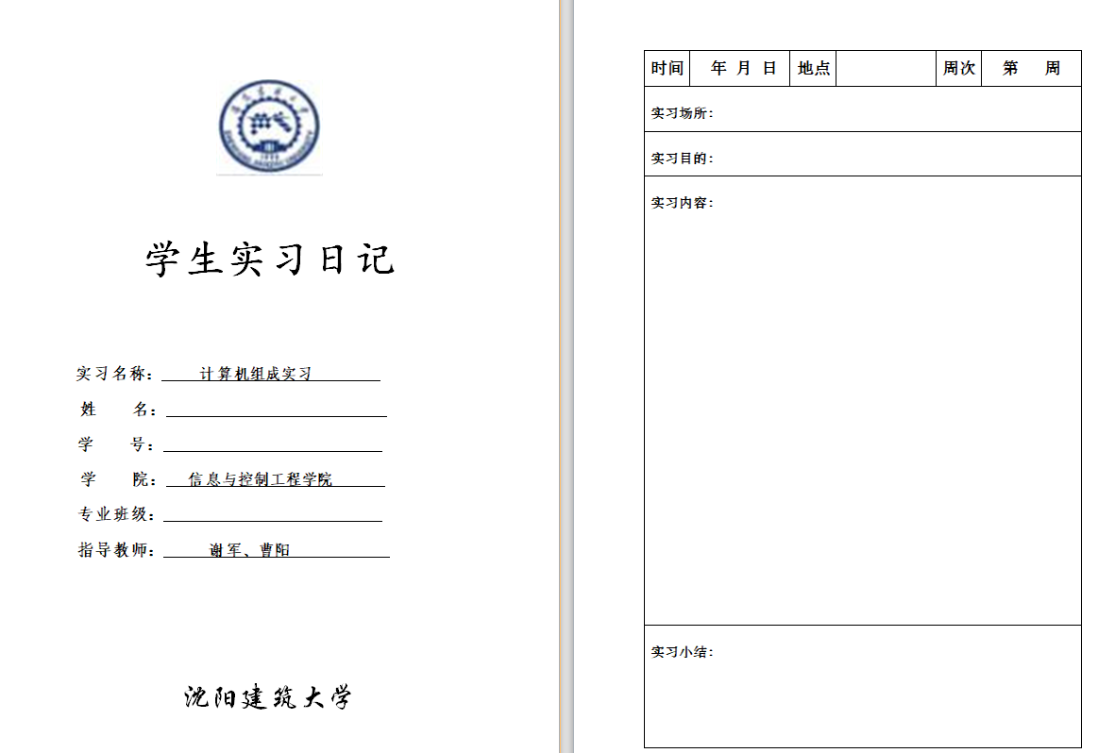
实习日记 共30分
打印后手写
考核4天内容：实习记录和体会、资料积累、独立思考

Slide 9
答辩 -- 40分
1、基础部分 -- 10分
数据通路图、指令周期流程图、
机器指令设计、微指令设计
2、运算器 -- 10分
3、控制器 -- 10分
4、存储器、总线 -- 10分

Slide 10
实习时间：13周周六、14周周六和周日、15周周六
答疑：14周周六（12月4日） 18:30—19:30
腾讯会议 ID：926 914 976
15周周六 （12月11日） 18:30—19:30
腾讯会议 ID：664 269 951
实习分组：不限班级，每组最多三人 （报给课代表）
实习报告和实习日记要有针对性，不能雷同
实习答辩：12月12日 15周周日 8:00开始
丁1-304 交实习日记、实习报告

Slide 11
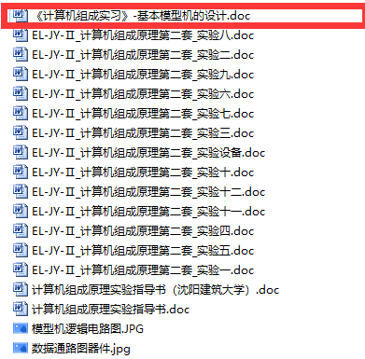

Slide 12
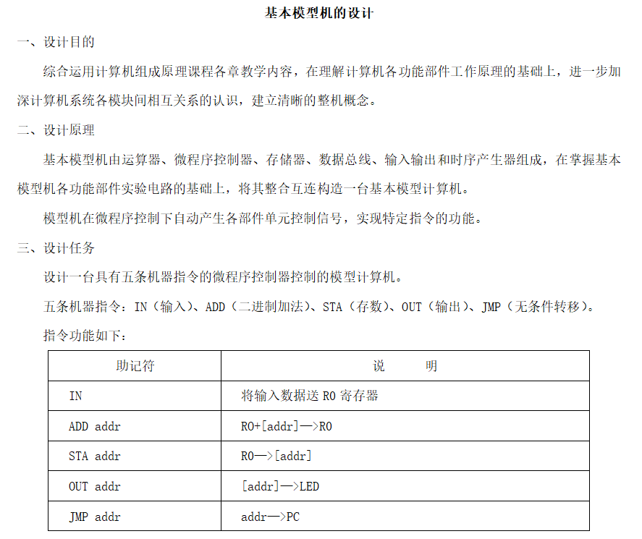

Slide 13
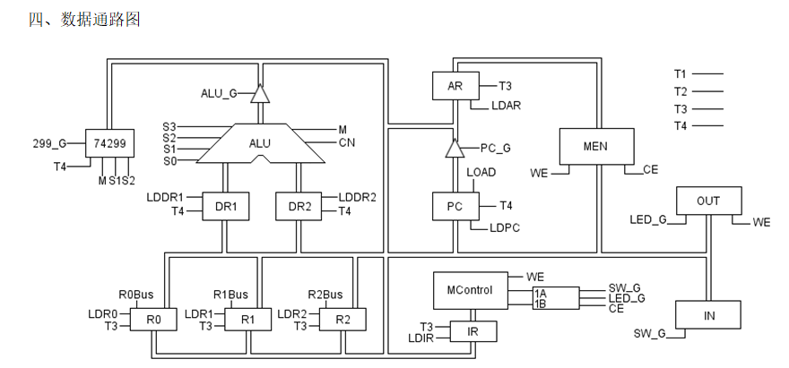

Slide 14
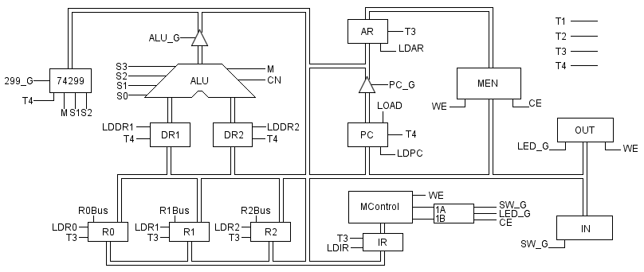
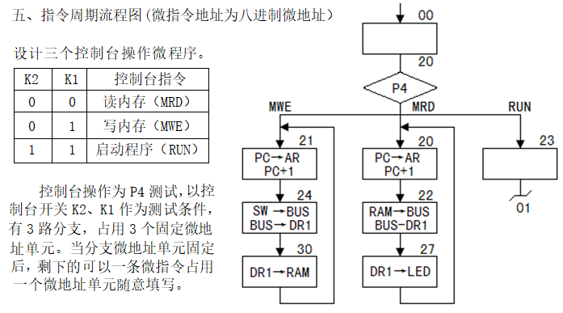

Slide 15
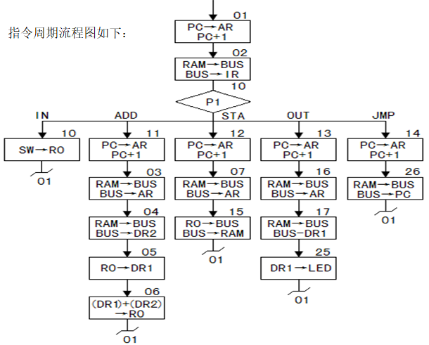
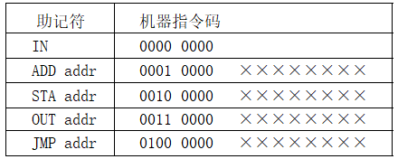
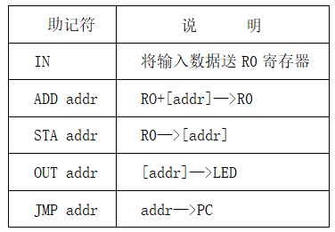

Slide 16
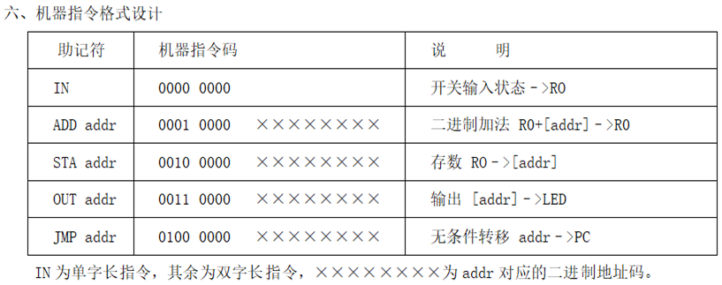
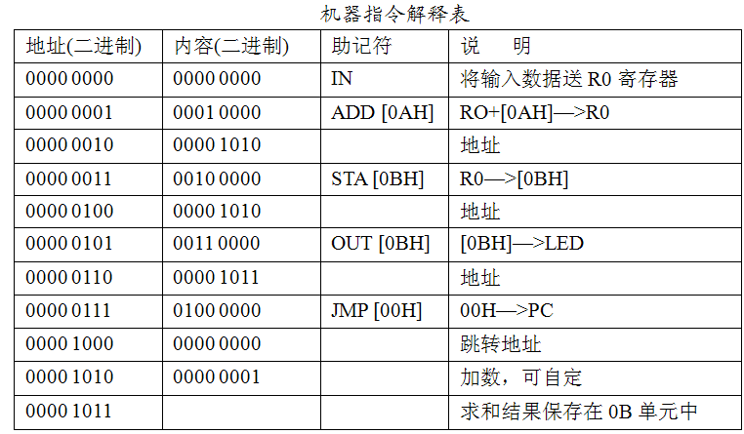

Slide 17
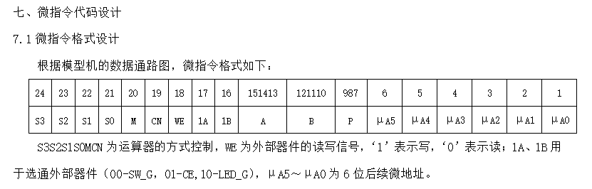

Slide 18
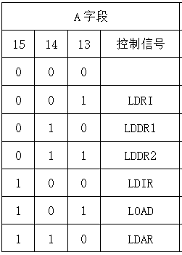

Slide 19
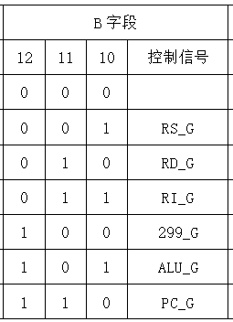
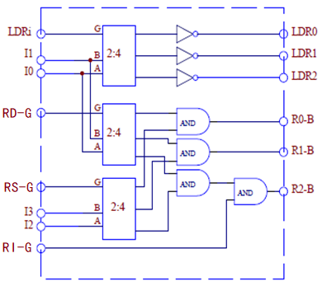

Slide 20
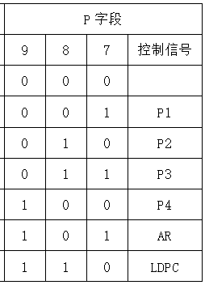
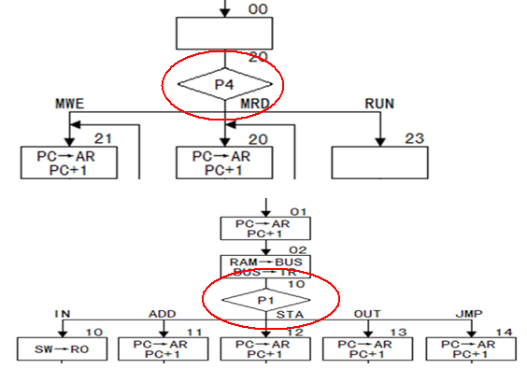

Slide 21
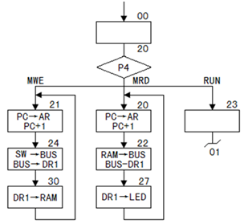
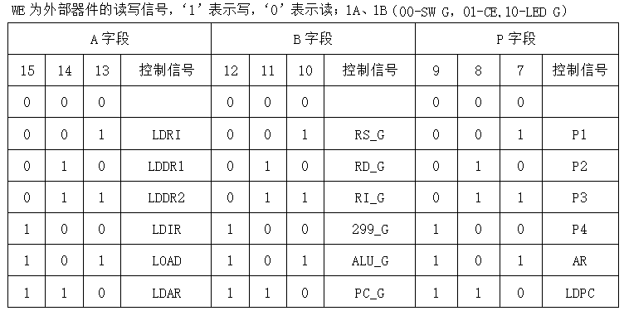
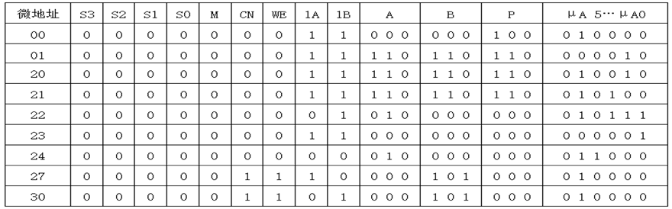

Slide 22
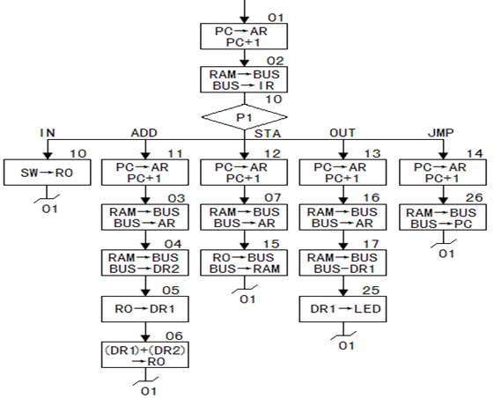


Slide 23
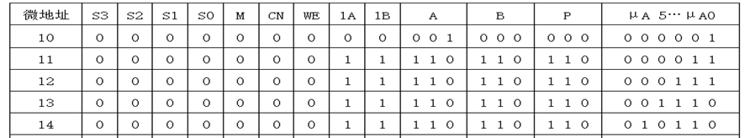

Slide 24
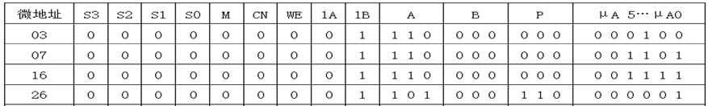

Slide 25
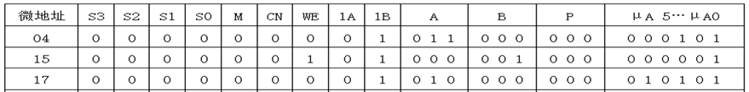

Slide 26
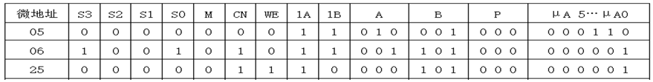

Slide 27
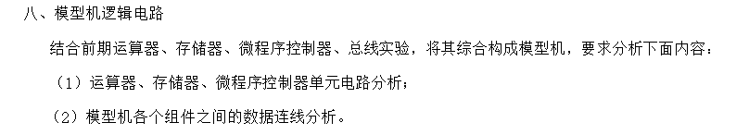
自己设计的内容

Slide 28
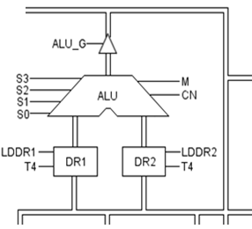
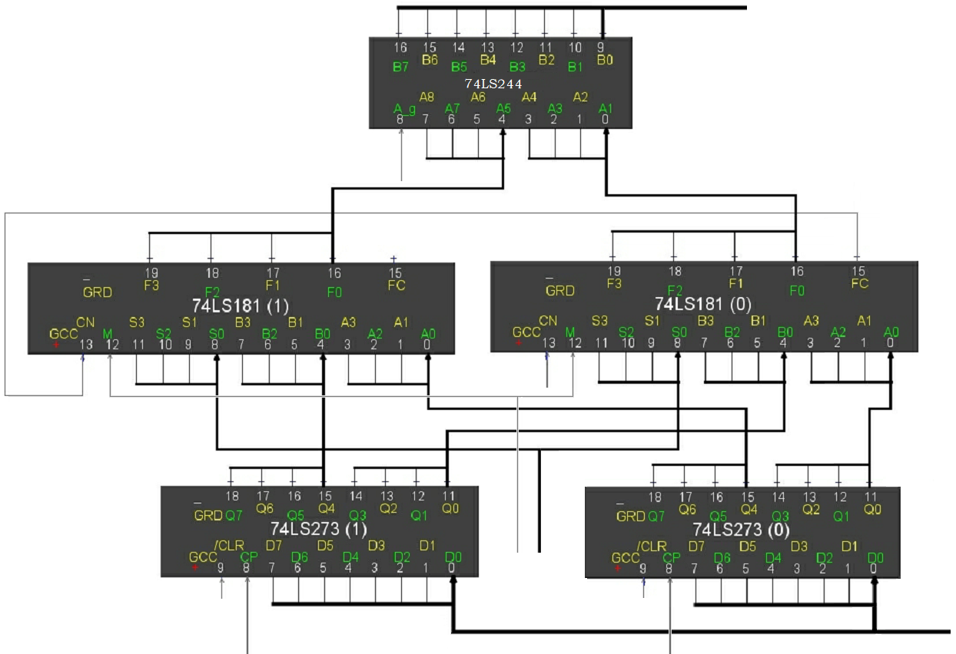

Slide 29
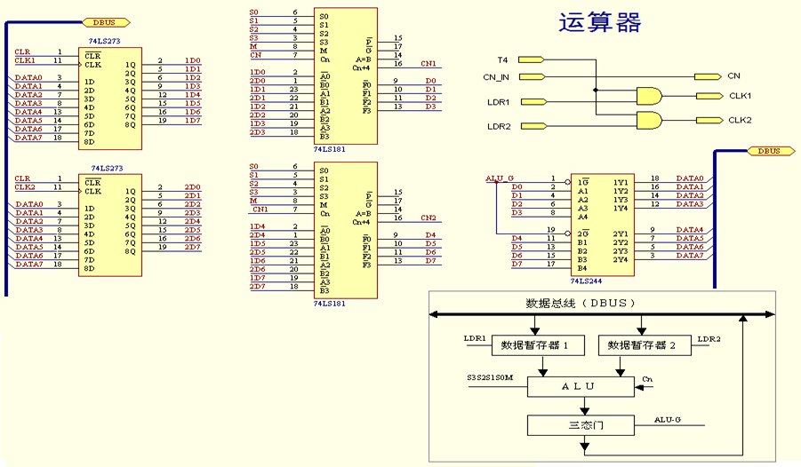

Slide 30
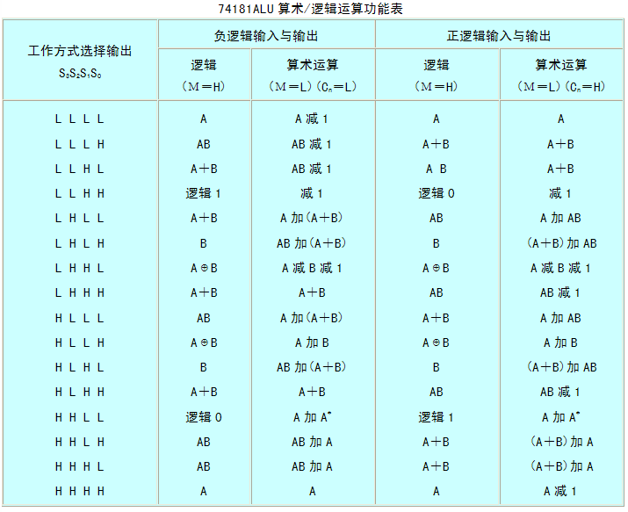

Slide 31
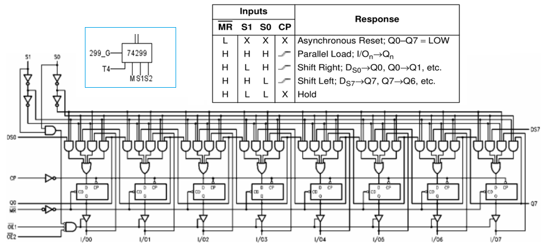

Slide 32
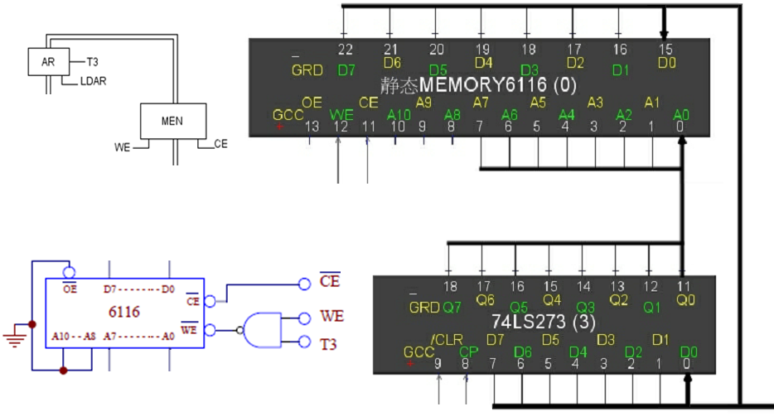
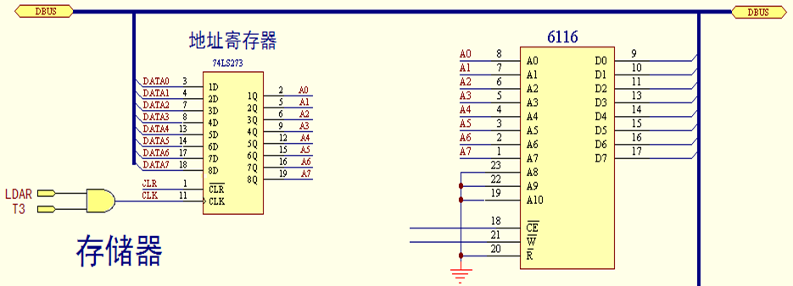

Slide 33
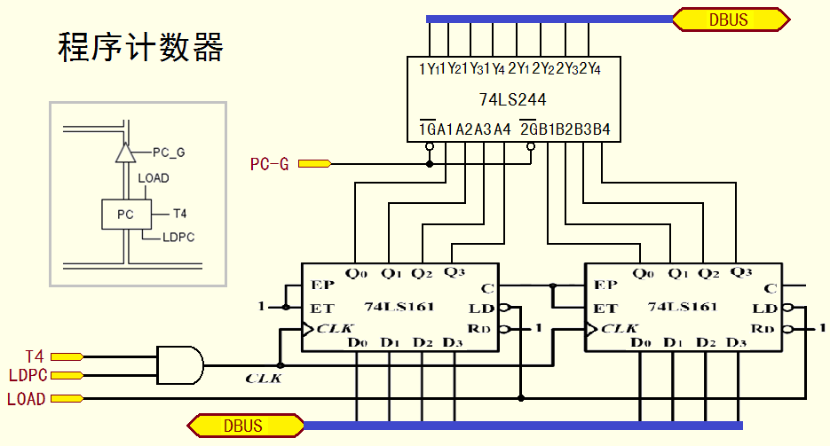

Slide 34
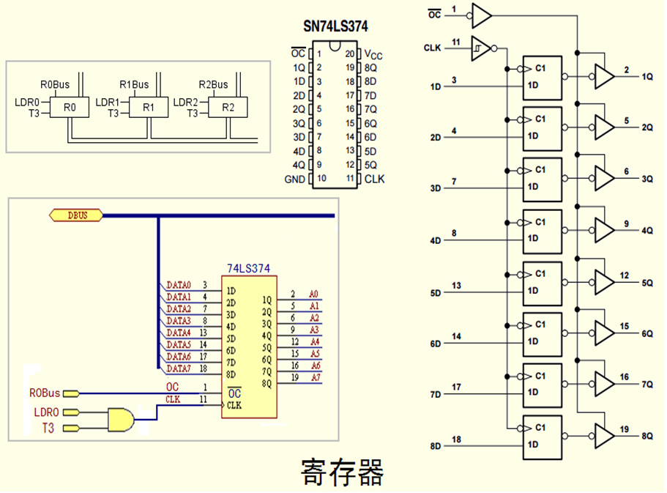

Slide 35
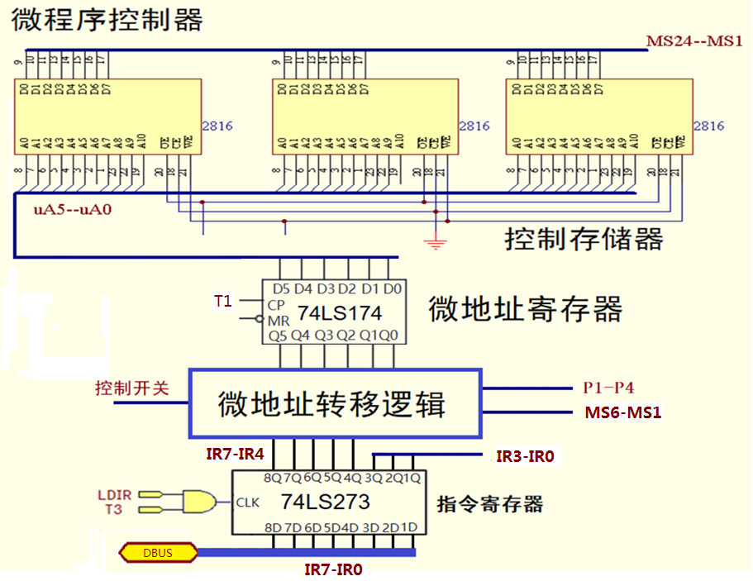
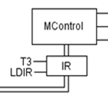

Slide 36
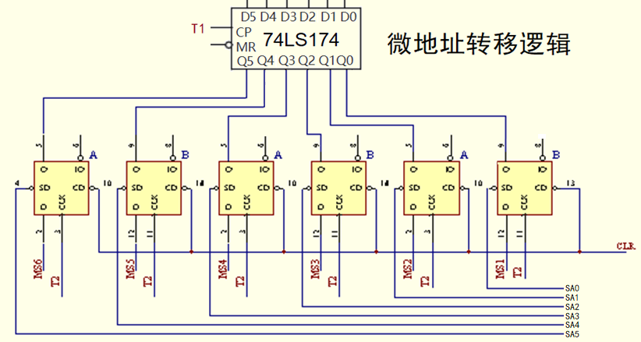
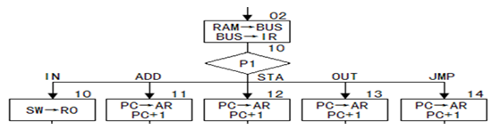
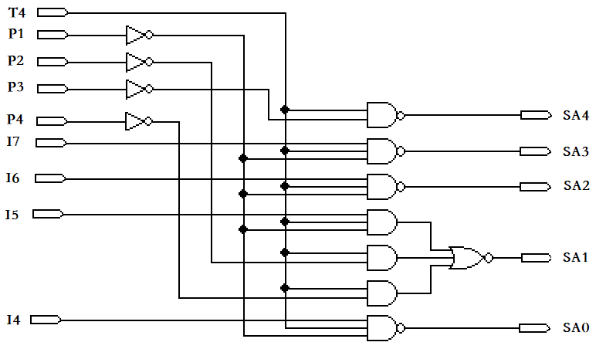

Slide 37
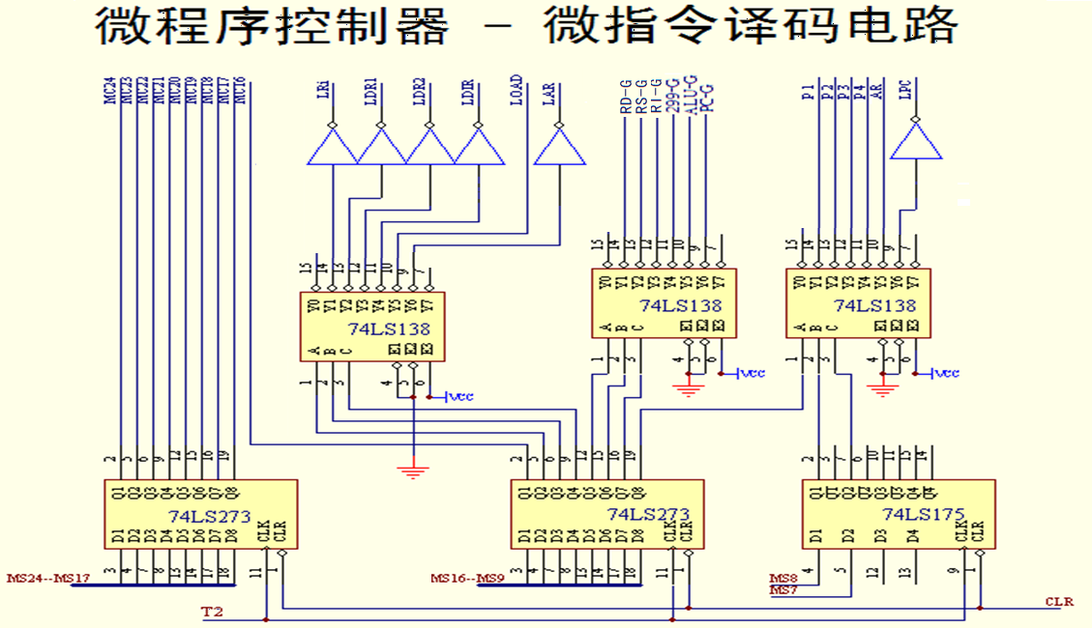
在运行状态下，在脉冲T1时刻，当前地址的微代码由MS1—MS24输出；T2时刻将MS24—MS7打入18位寄存器中，然后译码输出各种控制信号。

Slide 38
